Slide 1
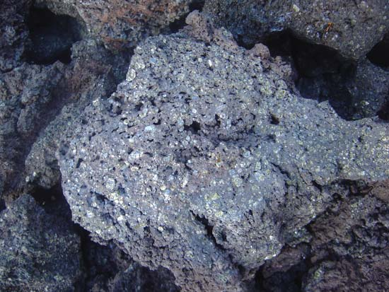
«Полезные ископаемые Иркутской области»
МУНИЦИПАЛЬНОЕ БЮДЖЕТНОЕ ОБЩЕОБРАЗОВАТЕЛЬНОЕ УЧРЕЖДЕНИЕ ГОРОДА ИРКУТСКА СРЕДНЯЯ ОБЩЕОБРАЗОВАТЕЛЬНАЯ ШКОЛА № 75
2019 г

Slide 2

Актуальность работы
Недра Иркутской области содержат богатейшие природные ресурсы. По разнообразию, запасам полезных ископаемых и их благоприятному сочетанию область занимает одно из первых мест в стране.

Slide 3

Проблемный вопрос:
На сколько хватит нашим потомкам полезных ископаемых?

Slide 4
Цель и задачи:
Цель:
1. Выяснить на сколько богата Иркутская область полезными ископаемыми.
Задачи:
Выяснить какие полезные ископаемые находятся в недрах Иркутской области.
Определить предприятия, где используются полезные ископаемые.
На сколько хватит полезных ископаемых.

Slide 5
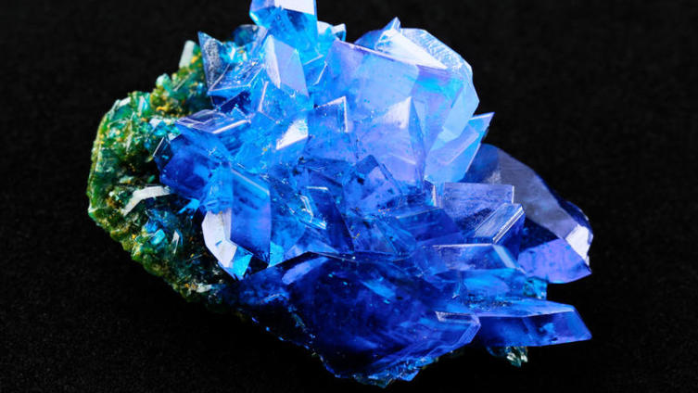
Что такое полезные ископаемые?
Полезные ископаемые — минеральные и органические образования земной коры, химический состав и физические свойства которых позволяют эффективно использовать их в сфере материального производства

Slide 6
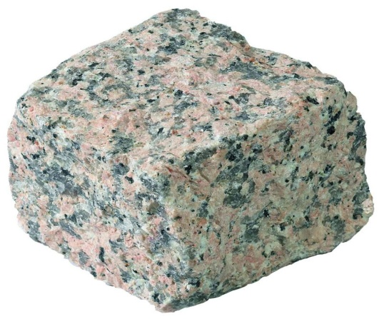
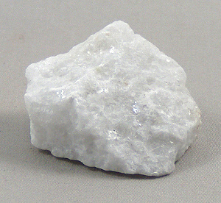
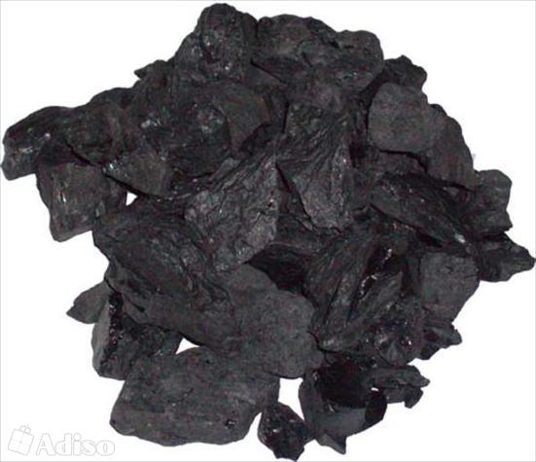
Типы полезных ископаемых
Выделяются следующие типы:
твердые (различные руды, уголь, мрамор, гранит, соли);
жидкие (нефть, минеральные воды);
газовые (горючие газы, гелий, метан)

Slide 7
Виды полезных ископаемых
Горючие
(осадочные)
Нерудные
(неметаллические)
Рудные
(магматические)

Slide 8
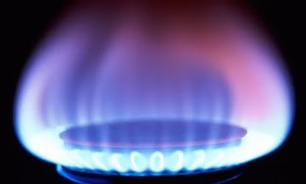
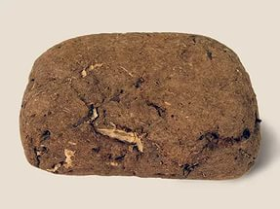
Горючие полезные ископаемые
Без горючих полезных ископаемых — нефти, природного газа, угля, торфа — нет энергетики. Для любой страны они являются стратегическим сырьём.

Slide 9


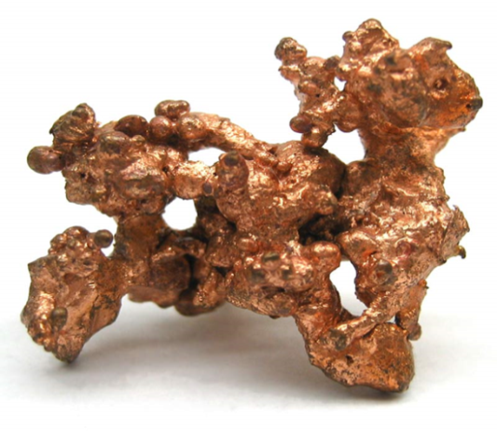
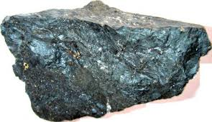
Рудные полезные ископаемые
Руда — вид полезных ископаемых, природное минеральное образование, содержащее соединения полезных компонентов (минералов, металлов) в концентрациях, делающих извлечение этих компонентов экономически целесообразным
Рудные
Железная руда
Медь

Slide 10
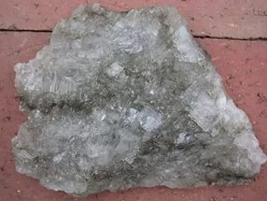
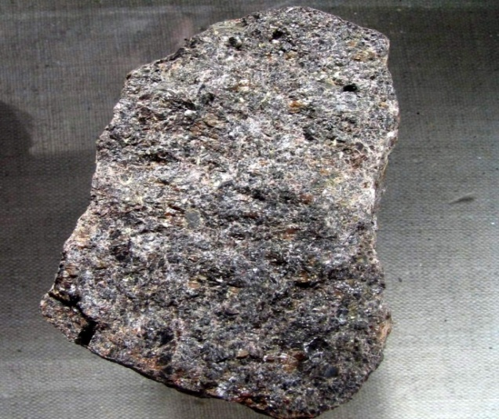
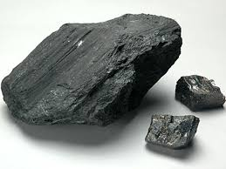
Нерудные полезные ископаемые
Нерудные полезные ископаемые — неметаллические полезные ископаемые, используемые в промышленности и строительстве в естественном виде или как сырье

Slide 11
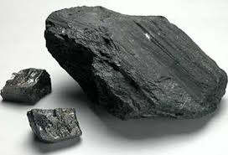
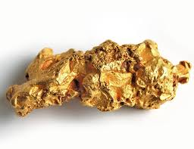
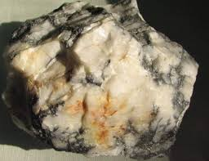
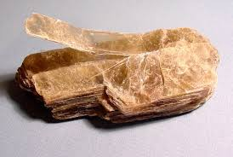
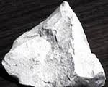
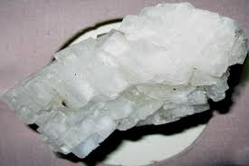
Какие полезные ископаемые добывают в Иркутской области?

Slide 12

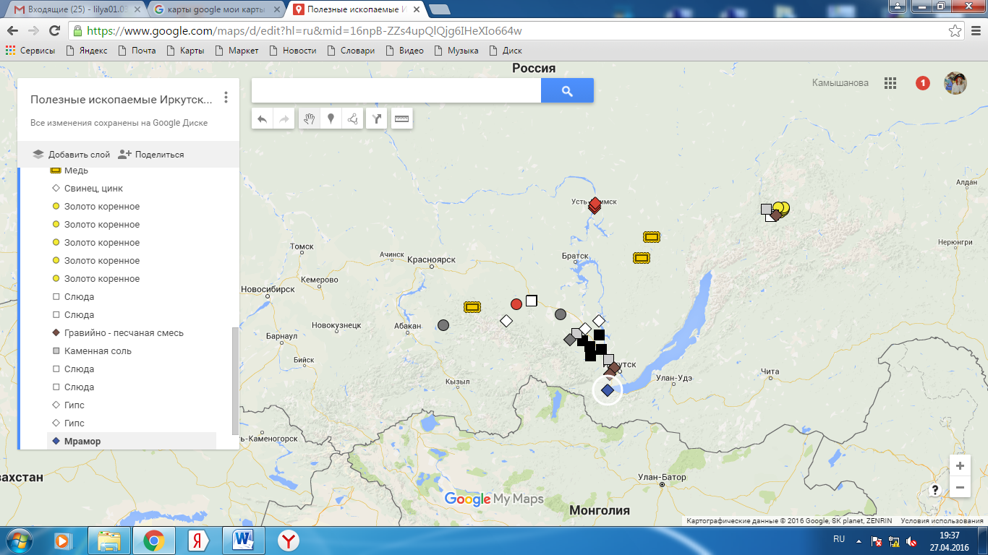
GOOGLE - карта размещения полезных ископаемых

Slide 13
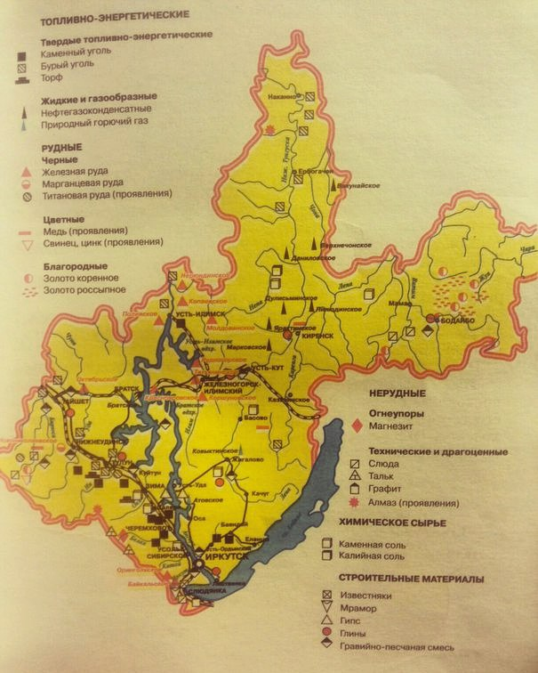
Полезные ископаемые Иркутской области

Slide 14

На каких предприятиях используются полезные ископаемые?
ООО "Байкальский Камнеобрабатывающий Завод"
Город Иркутск
Основной вид деятельности - резка, обработка и отделка камня для использования в строительстве, в качестве дорожного покрытия

Slide 15
На каких предприятиях перерабатываются полезные ископаемые?
ОАО "Иркутский керамический завод"
Основной вид деятельности - производство кирпича, черепицы и прочих
строительных изделий из обожженной глины.
ООО "Байкальский завод " металлоконструкций
Основной вид деятельности - обработка и изделия металла, строительные металлоконструкции.

Slide 16
На каких предприятиях перерабатываются полезные ископаемые?
ОАО "АНГАРСКЦЕМЕНТ"
Основной вид деятельности – производство цемента
Ангарский нефтеперерабатывающий завод
Основной вид деятельности - производство продуктов нефтепереработки, нефтехимии и химической продукции производственно-технического назначения

Slide 17
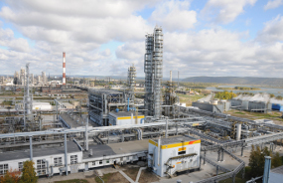
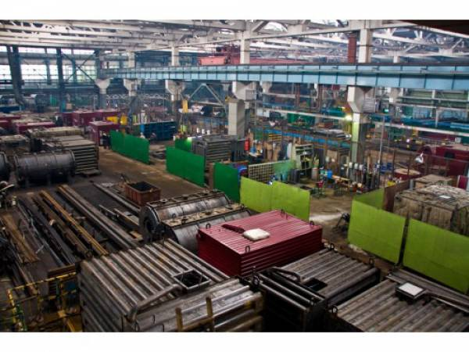
Ангарский нефтеперерабатывающий завод
ОАО "Иркутский керамический завод"

Slide 18
Объем добычи угля в регионах России, 2015 г.
Регион | Объем добычи
 | млн. т | %
Кемеровская область Красноярский край Ростовская область Иркутская область Читинская область Сахалинская область Приморский край Прочие | 95 32 20 15 12 3 10 76 | 36,1 12,2 7,6 5,7 4,6 1,1 3,8 28,9
Всего | 263 | 100,0

Slide 19
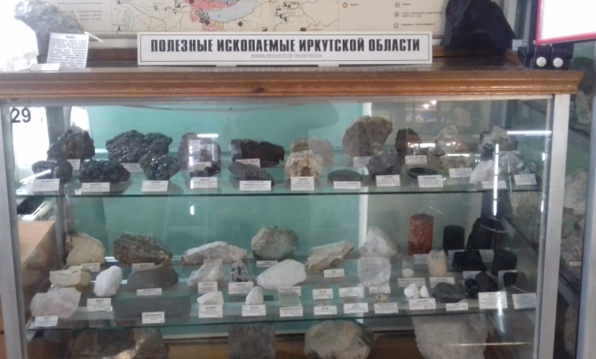
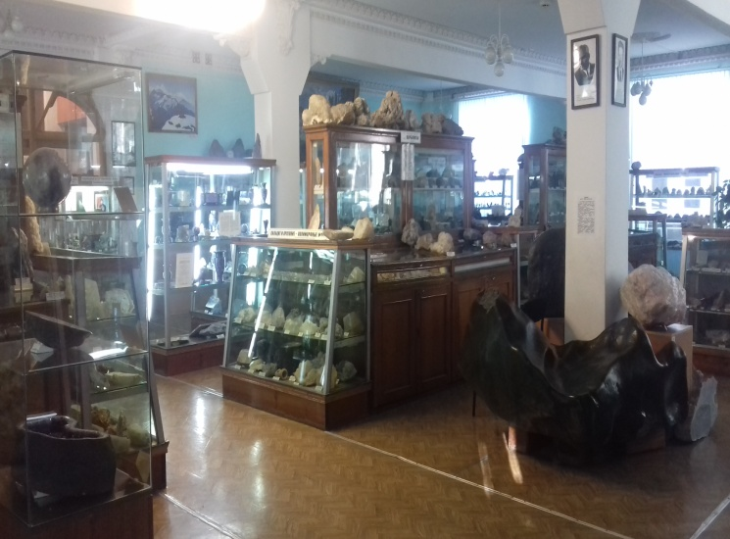
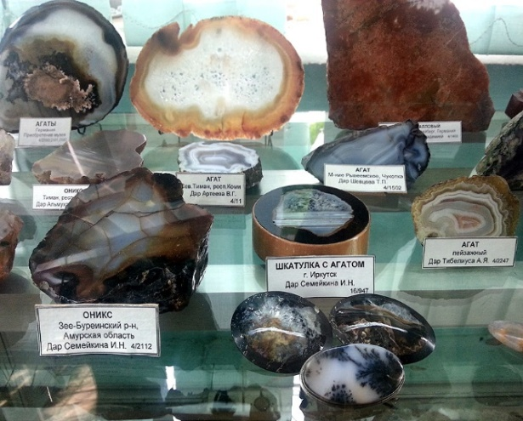
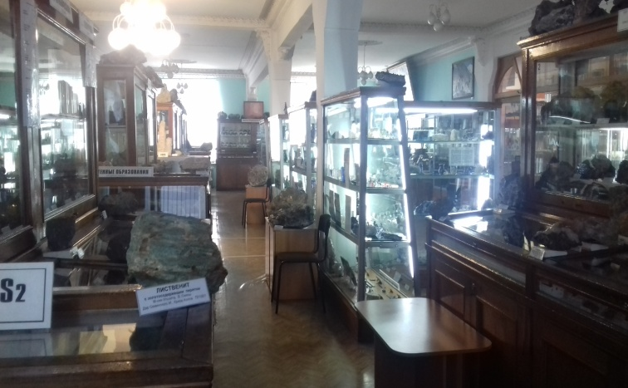
Минералогический музей им. А.В. Сидорова Иркутского международного национального исследовательского технического университета

Slide 20
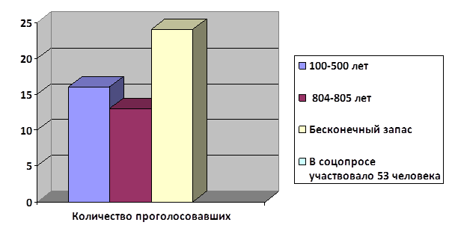
Соцопрос:

Slide 21
Вывод:
Моё исследование состоит в том, что я изучила месторождения полезных ископаемых Иркутской области, рассчитала и проанализировала скорость добычи полезных ископаемых на сегодняшний день

Slide 22
На сколько хватит полезных ископаемых?
Если скорость добычи полезных ископаемых будет такая же, как и сейчас, то вот в каком году исчезнут те или иные полезные ископаемые:
Золото исчезнет в 2020 году
Нефть - в 2024 году
Природный газ - в 2060 году
Каменный уголь - в 2190 году
Железная руда - в 2390 году

Slide 23
Список литературы
http://geographyofrussia.com/poleznye-iskopaemye/
http://polpred.com/?cnt=195&fo=6&obl=69&dsc=1
http://irkipedia.ru/content/poleznye_iskopaemye_irkutskoy_oblasti
Учебное пособие “ География Иркутской области ” В.М. Бояркин, И.В. Бояркин ИД «Сарма» Иркутск 2013
Минералогический музей им. А.В. Сидорова Иркутского международного национального исследовательского технического университета

